Slide 1

Πρόγραμμα Π.Ε. ή Α.Υ. ή Πολιτιστικών :
Πρόγραμμα Πολιτιστικών Θεμάτων
Τίτλος προγράμματος:
«Ένα ταξίδι στο μαγικό κόσμο των βιβλίων»
ΕΛΛΗΝΙΚΗ ΔΗΜΟΚΡΑΤΙΑ
ΥΠΟΥΡΓΕΙΟ ΠΑΙΔΕΙΑΣ,ΕΡΕΥΝΑΣ ΚΑΙ ΘΡΗΣΚΕΥΜΑΤΩΝ
ΠΕΡ. Δ/ΝΣΗ Π. & Δ. ΕΚΠ/ΣΗΣ ΑΤΤΙΚΗΣ
ΔΙΕΥΘΥΝΣΗ ΠΡΩΤΟΒΑΘΜΙΑΣ ΕΚΠΑΙΔΕΥΣΗΣ Β΄ ΑΘΗΝΑΣ
Σχολείο: 5^{ο} Νηπιαγωγείο Χαλανδρίου
Σχολικό έτος: 2023-2024

Slide 2
Στοιχεία εκπαιδευτικών
ΕΛΛΗΝΙΚΗ ΔΗΜΟΚΡΑΤΙΑ
ΥΠΟΥΡΓΕΙΟ ΠΑΙΔΕΙΑΣ,ΕΡΕΥΝΑΣ ΚΑΙ ΘΡΗΣΚΕΥΜΑΤΩΝ
ΠΕΡ. Δ/ΝΣΗ Π. & Δ. ΕΚΠ/ΣΗΣ ΑΤΤΙΚΗΣ
ΔΙΕΥΘΥΝΣΗ ΠΡΩΤΟΒΑΘΜΙΑΣ ΕΚΠΑΙΔΕΥΣΗΣ Β΄ ΑΘΗΝΑΣ
Ονοματεπώνυμο και κλάδος συμμετεχόντων εκπαιδευτικών στο πρόγραμμα
Συντονιστής: Χρυσούλα Καλκαβούρα ΠΕ60
Εκπαιδευτικοί:
1. Ιωάννα Πωλ ΠΕ60
2. Γρίβα Βασιλική ΠΕ60 ΕΑΕ
3. Σόνια Μαυρίδου ΠΕ60
4. Αλεξάνδρα Αβραμοπούλου ΠΕ60 ΕΑΕ
5. Ελπίδα Σπανούδη ΠΕ60
6. Χαρά Πουλημένου ΠΕ60
7. Παρασκευή Θεοχάρη ΠΕ60 ΕΑΕ
8. Αγγελική Λαγωνίκα ΠΕ60.50

Slide 3
Κριτήρια επιλογής του θέματος
ΕΛΛΗΝΙΚΗ ΔΗΜΟΚΡΑΤΙΑ
ΥΠΟΥΡΓΕΙΟ ΠΑΙΔΕΙΑΣ,ΕΡΕΥΝΑΣ ΚΑΙ ΘΡΗΣΚΕΥΜΑΤΩΝ
ΠΕΡ. Δ/ΝΣΗ Π. & Δ. ΕΚΠ/ΣΗΣ ΑΤΤΙΚΗΣ
ΔΙΕΥΘΥΝΣΗ ΠΡΩΤΟΒΑΘΜΙΑΣ ΕΚΠΑΙΔΕΥΣΗΣ Β΄ ΑΘΗΝΑΣ
Μέσα από το πρόγραμμα αυτό, θέλουμε τα παιδιά:
να αγαπήσουν, να γνωρίσουν και να μάθουν να σέβονται τα βιβλία,
να γνωρίσουν τους κανόνες για τη σωστή χρήση των βιβλίων,
να ανακαλύψουν τα διάφορα είδη βιβλίων που υπάρχουν καθώς και τις διαφορές τους,
και να γνωρίσουν τα μέρη ενός βιβλίου και τα χαρακτηριστικά ενός «καλού» αναγνώστη.

Slide 4
Σκοπός - στόχοι
ΕΛΛΗΝΙΚΗ ΔΗΜΟΚΡΑΤΙΑ
ΥΠΟΥΡΓΕΙΟ ΠΑΙΔΕΙΑΣ,ΕΡΕΥΝΑΣ ΚΑΙ ΘΡΗΣΚΕΥΜΑΤΩΝ
ΠΕΡ. Δ/ΝΣΗ Π. & Δ. ΕΚΠ/ΣΗΣ ΑΤΤΙΚΗΣ
ΔΙΕΥΘΥΝΣΗ ΠΡΩΤΟΒΑΘΜΙΑΣ ΕΚΠΑΙΔΕΥΣΗΣ Β΄ ΑΘΗΝΑΣ
Οι βασικοί στόχοι του προγράμματος είναι τα παιδιά:
Να αγαπήσουν και να αναπτύξουν θετική στάση απέναντι στα βιβλία.
Να κατανοήσουν τη χρησιμότητα τους και να εμπλουτίσουν τις γνώσεις τους σχετικά με τα βιβλία.
Να αναπτύξουν και να ενδυναμώσουν τον προφορικό τους λόγο.
Να καλλιεργήσουν την φαντασία, την δημιουργικότητα και την εφευρετικότητά τους.
Να αναπτύξουν την κριτικής τους σκέψη.
Να εμπλουτίσουν τις γνώσεις τους για τα βιβλία (πχ. Λογοτεχνικά είδη, τα μέρη ενός βιβλίου κτλ.)
Να αναπτύξουν τον γραμματισμό τους.
Να καλλιεργήσουν το ομαδικό τους πνεύμα.

Slide 5
Σύνδεση με τα προγράμματα σπουδών
ΕΛΛΗΝΙΚΗ ΔΗΜΟΚΡΑΤΙΑ
ΥΠΟΥΡΓΕΙΟ ΠΑΙΔΕΙΑΣ,ΕΡΕΥΝΑΣ ΚΑΙ ΘΡΗΣΚΕΥΜΑΤΩΝ
ΠΕΡ. Δ/ΝΣΗ Π. & Δ. ΕΚΠ/ΣΗΣ ΑΤΤΙΚΗΣ
ΔΙΕΥΘΥΝΣΗ ΠΡΩΤΟΒΑΘΜΙΑΣ ΕΚΠΑΙΔΕΥΣΗΣ Β΄ ΑΘΗΝΑΣ
Το πολιτιστικό πρόγραμμα αυτό θα πραγματοποιήσει
δραστηριότητες που συνδέονται με τα θεματικά πεδία του
Νέου Προγράμματος Σπουδών:
Παιδί και Επικοινωνία (Γλώσσα και ΤΠΕ),
Παιδί, Εαυτός και Κοινωνία (Προσωπική και Κοινωνικό-συναισθηματική Ανάπτυξη),
Παιδί και Θετικές Επιστήμες (Μαθηματικά, Φυσικές Επιστήμες και Τεχνολογία Κατασκευών)
Παιδί, Σώμα και Δημιουργία και Έκφραση (Κινητική Αγωγή και Τέχνες).

Slide 6
Συνεργασία με φορείς (Δήμος, ΚΠΕ, ΜΚΟ, σύλλογοι γονέων, ειδικοί επιστήμονες κλπ)
ΕΛΛΗΝΙΚΗ ΔΗΜΟΚΡΑΤΙΑ
ΥΠΟΥΡΓΕΙΟ ΠΑΙΔΕΙΑΣ,ΕΡΕΥΝΑΣ ΚΑΙ ΘΡΗΣΚΕΥΜΑΤΩΝ
ΠΕΡ. Δ/ΝΣΗ Π. & Δ. ΕΚΠ/ΣΗΣ ΑΤΤΙΚΗΣ
ΔΙΕΥΘΥΝΣΗ ΠΡΩΤΟΒΑΘΜΙΑΣ ΕΚΠΑΙΔΕΥΣΗΣ Β΄ ΑΘΗΝΑΣ
5ο Δημοτικό Σχολείο Δήμου Χαλανδρίου
Δημοτική Βιβλιοθήκη Χαλανδρίου - Διεύθυνση Πολιτισμού & Αετοπουλείου
Σικιαρίδειο Ίδρυμα
Πολιτιστικό Ίδρυμα Ομίλου Πειραιώς
Σύλλογος γονέων και κηδεμόνων

Slide 7
Δραστηριότητες και Δράσεις (περιγραφή)
ΕΛΛΗΝΙΚΗ ΔΗΜΟΚΡΑΤΙΑ
ΥΠΟΥΡΓΕΙΟ ΠΑΙΔΕΙΑΣ,ΕΡΕΥΝΑΣ ΚΑΙ ΘΡΗΣΚΕΥΜΑΤΩΝ
ΠΕΡ. Δ/ΝΣΗ Π. & Δ. ΕΚΠ/ΣΗΣ ΑΤΤΙΚΗΣ
ΔΙΕΥΘΥΝΣΗ ΠΡΩΤΟΒΑΘΜΙΑΣ ΕΚΠΑΙΔΕΥΣΗΣ Β΄ ΑΘΗΝΑΣ
Κατά την διάρκεια της σχολικής χρονιάς , διαβάσαμε διάφορα βιβλία που είτε υπάρχουν στο σχολείο είτε τα έφερναν τα ίδια τα παιδιά, με σκοπό να ενισχύσουμε την αγάπη τους για τα βιβλία.
Οργανώσαμε τη βιβλιοθήκη της τάξης με διάφορα είδη βιβλίων, τα οποία ταξινομήθηκαν ανά κατηγορία (κόμικς, γνώσεων, λογοτεχνία) και πραγματοποιήσαμε συζήτηση για το πώς θα πρέπει να συμπεριφερόμαστε στα βιβλία και ποιοι είναι οι κανόνες για τη σωστή χρήση τους.
Οργανώσαμε ανά κατηγορία την κύρια βιβλιοθήκη του σχολείου μας (περιβάλλον- φύση, συναισθήματα, μυθολογία, γιορτές-επέτειοι κα.)
Το μήνα Δεκέμβριο, ξεκινήσαμε την δανειστική μας βιβλιοθήκη. Τέθηκαν κανόνες σχετικά με την λειτουργία της και συμφωνήθηκε οι τήρηση τους από όλους.

Slide 8

Δραστηριότητες και Δράσεις (περιγραφή)
ΕΛΛΗΝΙΚΗ ΔΗΜΟΚΡΑΤΙΑ
ΥΠΟΥΡΓΕΙΟ ΠΑΙΔΕΙΑΣ,ΕΡΕΥΝΑΣ ΚΑΙ ΘΡΗΣΚΕΥΜΑΤΩΝ
ΠΕΡ. Δ/ΝΣΗ Π. & Δ. ΕΚΠ/ΣΗΣ ΑΤΤΙΚΗΣ
ΔΙΕΥΘΥΝΣΗ ΠΡΩΤΟΒΑΘΜΙΑΣ ΕΚΠΑΙΔΕΥΣΗΣ Β΄ ΑΘΗΝΑΣ
Πριν τις διακοπές των Χριστουγέννων και του Πάσχα, διαμοιράστηκε σε όλους τους γονείς η σχολική μας εφημερίδα.
Δημιουργήσαμε υπαίθρια βιβλιοθήκη στην αυλή μας.
Δημιουργήσαμε μία χειμωνιάτικη ιστορία με τις ζωγραφιές των παιδιών, η οποία έγινε ηλεκτρονικό βιβλίο, το οποίο μπορεί να ανακαλυφθεί άμεσα μέσω του Qr code.
Με αφορμή την παγκόσμια ημέρα παιδικού βιβλίου (2 Απριλίου), το κάθε τμήμα δημιούργησε το δικό της παραμύθι, τα οποία διαμοιράστηκαν στους γονείς είτε σε έντυπη είτε σε ηλεκτρονική μορφή.
(https://www.storyjumper.com/book/read/171157711/660c3f6880513 )
Δημιουργήσαμε με τα παιδιά σύμφωνα με την τεχνική των μικρών βιβλίων του Frene, το μικρό βιβλίο της διατροφής.

Slide 9
Δραστηριότητες και Δράσεις (περιγραφή)
ΕΛΛΗΝΙΚΗ ΔΗΜΟΚΡΑΤΙΑ
ΥΠΟΥΡΓΕΙΟ ΠΑΙΔΕΙΑΣ,ΕΡΕΥΝΑΣ ΚΑΙ ΘΡΗΣΚΕΥΜΑΤΩΝ
ΠΕΡ. Δ/ΝΣΗ Π. & Δ. ΕΚΠ/ΣΗΣ ΑΤΤΙΚΗΣ
ΔΙΕΥΘΥΝΣΗ ΠΡΩΤΟΒΑΘΜΙΑΣ ΕΚΠΑΙΔΕΥΣΗΣ Β΄ ΑΘΗΝΑΣ
Διοργανώσαμε εβδομάδα βιβλίου, κατά την οποία δωρίσαμε βιβλία και παραμύθια στη δημοτική βιβλιοθήκη του Δήμου Χαλανδρίου, στο 5^{ο} Δημοτικό Σχολείο Χαλανδρίου και στο Σικιαρίδειο Ίδρυμα.
Επίσης την εβδομάδα αυτή, ζητήσαμε από τα παιδιά να μας φέρουν το αγαπημένο τους παραμύθι και να το παρουσιάσουν.
Επιπρόσθετα, κατά την διάρκεια της σχολικής χρονιάς πολλά παιδιά την ημέρα των γενεθλίων τους αντί για κεράσματα προσέφεραν ένα βιβλίο στο σχολείο.
Τέλος, αφού ολοκληρώθηκε η δανειστική βιβλιοθήκη, δόθηκε στα παιδιά ως επιβράβευση είτε μετάλλιο (χειροτεχνία) είτε έπαινος (το κάθε τμήμα του σχολείου μας έδωσε το δικό της «βραβείο»).
Αξίζει να αναφερθεί ότι, η καλοκαιρινή γιορτή αποτελεί ένα συνδυασμό του προγράμματος αυτού με το άλλο πρόγραμμα (περιβαλλοντικό) που έχουμε αναλάβει ως σχολείο. Πιο αναλυτικά, το θέμα της γιορτής είναι το περιβάλλον και η ιστορία αναδύθηκε με την βοήθεια εκπαιδευτικών και παιδιών.

Slide 10
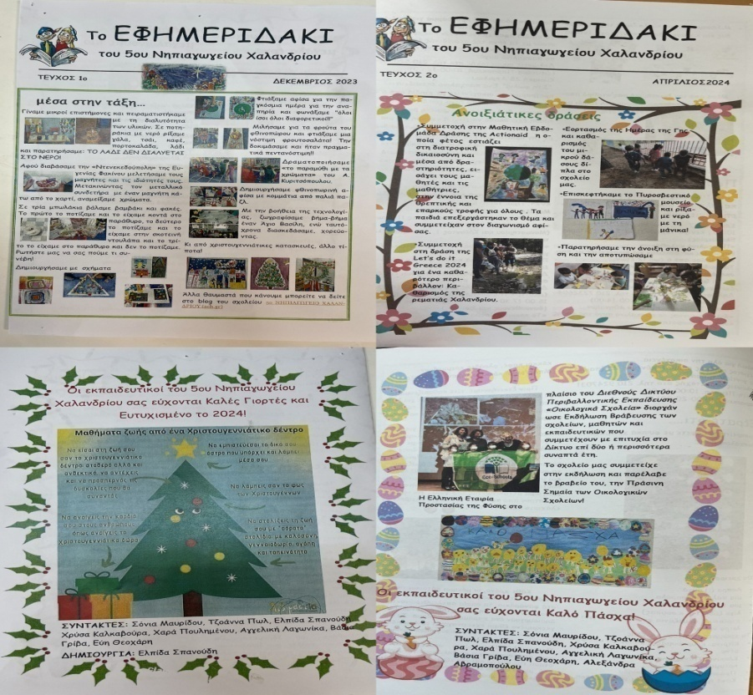
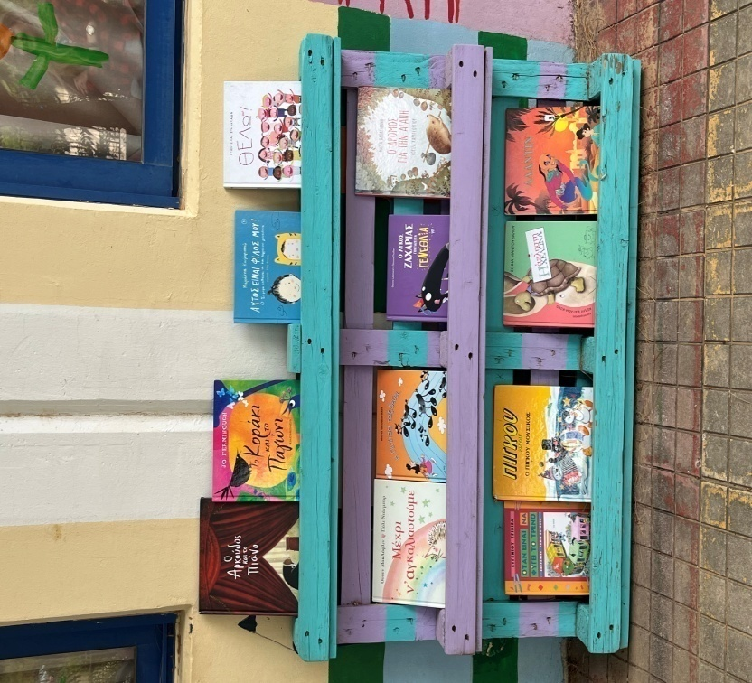
Δραστηριότητες και Δράσεις (επισυνάψτε 5 φωτογραφίες)
ΕΛΛΗΝΙΚΗ ΔΗΜΟΚΡΑΤΙΑ
ΥΠΟΥΡΓΕΙΟ ΠΑΙΔΕΙΑΣ,ΕΡΕΥΝΑΣ ΚΑΙ ΘΡΗΣΚΕΥΜΑΤΩΝ
ΠΕΡ. Δ/ΝΣΗ Π. & Δ. ΕΚΠ/ΣΗΣ ΑΤΤΙΚΗΣ
ΔΙΕΥΘΥΝΣΗ ΠΡΩΤΟΒΑΘΜΙΑΣ ΕΚΠΑΙΔΕΥΣΗΣ Β΄ ΑΘΗΝΑΣ

Slide 11
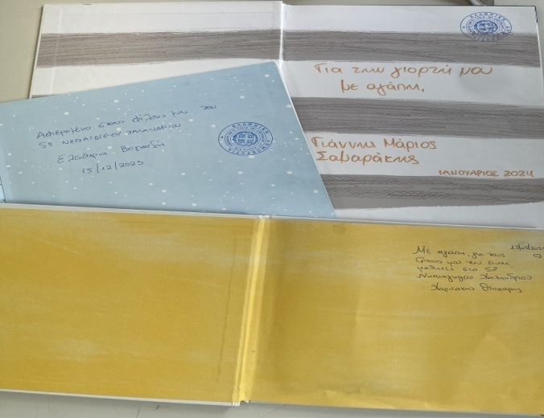
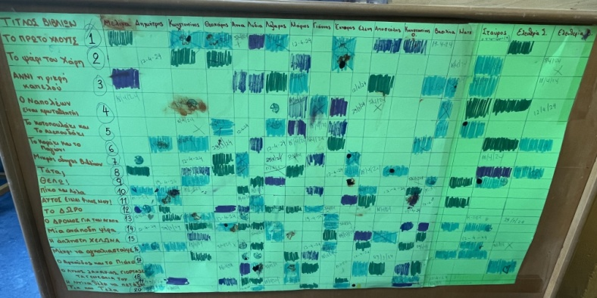
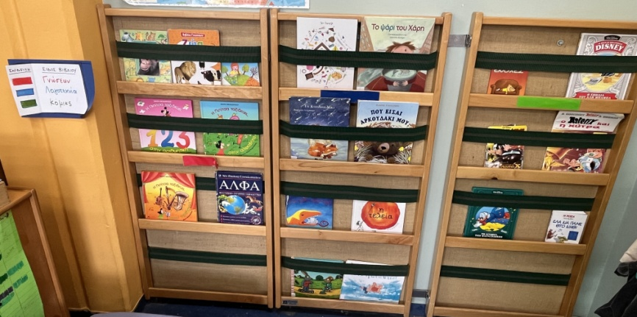

Δραστηριότητες και Δράσεις (επισυνάψτε 5 φωτογραφίες)
ΕΛΛΗΝΙΚΗ ΔΗΜΟΚΡΑΤΙΑ
ΥΠΟΥΡΓΕΙΟ ΠΑΙΔΕΙΑΣ,ΕΡΕΥΝΑΣ ΚΑΙ ΘΡΗΣΚΕΥΜΑΤΩΝ
ΠΕΡ. Δ/ΝΣΗ Π. & Δ. ΕΚΠ/ΣΗΣ ΑΤΤΙΚΗΣ
ΔΙΕΥΘΥΝΣΗ ΠΡΩΤΟΒΑΘΜΙΑΣ ΕΚΠΑΙΔΕΥΣΗΣ Β΄ ΑΘΗΝΑΣ

Slide 12
Επισκέψεις (συνοπτική περιγραφή)
ΕΛΛΗΝΙΚΗ ΔΗΜΟΚΡΑΤΙΑ
ΥΠΟΥΡΓΕΙΟ ΠΑΙΔΕΙΑΣ,ΕΡΕΥΝΑΣ ΚΑΙ ΘΡΗΣΚΕΥΜΑΤΩΝ
ΠΕΡ. Δ/ΝΣΗ Π. & Δ. ΕΚΠ/ΣΗΣ ΑΤΤΙΚΗΣ
ΔΙΕΥΘΥΝΣΗ ΠΡΩΤΟΒΑΘΜΙΑΣ ΕΚΠΑΙΔΕΥΣΗΣ Β΄ ΑΘΗΝΑΣ
Επισκεφτήκαμε την δανειστική βιβλιοθήκη του 5^{ου} Δημοτικού σχολείο Χαλανδρίου, ξεφυλλίσαμε βιβλία και ενημερωθήκαμε από την δασκάλα του σχολείου για τους κανόνες λειτουργίας της.
Επίσης, στα πλαίσια της συνεργασίας των 2 σχολείων, μπορούσαμε να δανειστούμε βιβλία από την βιβλιοθήκη τους.
Επισκεφτήκαμε και παρακολουθήσαμε το εκπαιδευτικό πρόγραμμα για μικρούς και μεγάλους από το ΠΙΟΠ «Το χαρτί αλλιώς…»

Slide 13
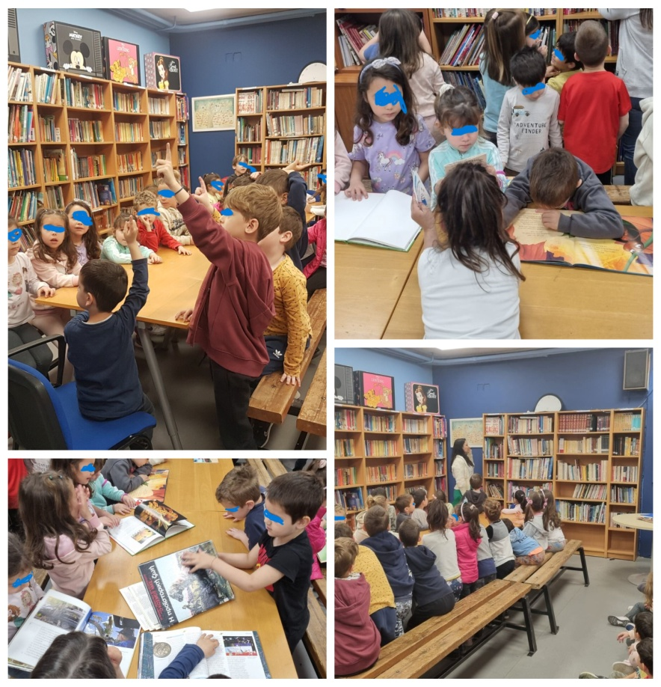
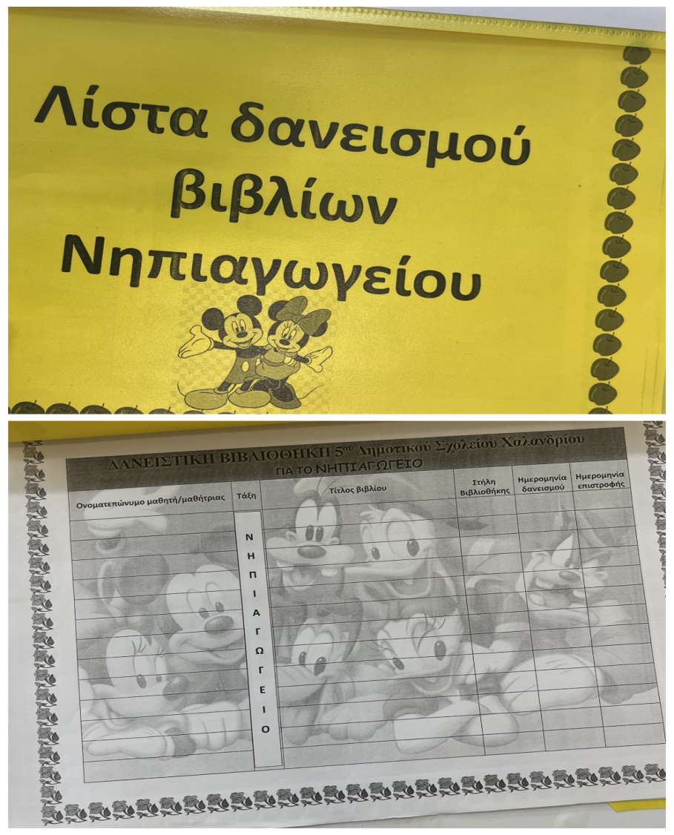
Επισκέψεις (επισυνάψτε 5 φωτογραφίες)
ΕΛΛΗΝΙΚΗ ΔΗΜΟΚΡΑΤΙΑ
ΥΠΟΥΡΓΕΙΟ ΠΑΙΔΕΙΑΣ,ΕΡΕΥΝΑΣ ΚΑΙ ΘΡΗΣΚΕΥΜΑΤΩΝ
ΠΕΡ. Δ/ΝΣΗ Π. & Δ. ΕΚΠ/ΣΗΣ ΑΤΤΙΚΗΣ
ΔΙΕΥΘΥΝΣΗ ΠΡΩΤΟΒΑΘΜΙΑΣ ΕΚΠΑΙΔΕΥΣΗΣ Β΄ ΑΘΗΝΑΣ

Slide 14
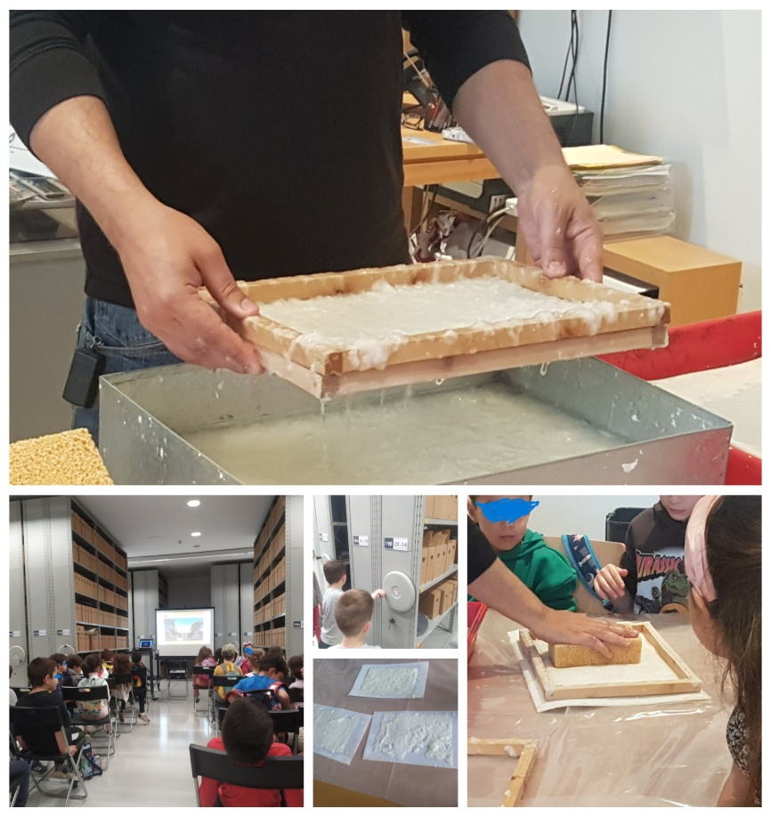
Επισκέψεις (επισυνάψτε 5 φωτογραφίες)
ΕΛΛΗΝΙΚΗ ΔΗΜΟΚΡΑΤΙΑ
ΥΠΟΥΡΓΕΙΟ ΠΑΙΔΕΙΑΣ,ΕΡΕΥΝΑΣ ΚΑΙ ΘΡΗΣΚΕΥΜΑΤΩΝ
ΠΕΡ. Δ/ΝΣΗ Π. & Δ. ΕΚΠ/ΣΗΣ ΑΤΤΙΚΗΣ
ΔΙΕΥΘΥΝΣΗ ΠΡΩΤΟΒΑΘΜΙΑΣ ΕΚΠΑΙΔΕΥΣΗΣ Β΄ ΑΘΗΝΑΣ

Slide 15
Διάχυση αποτελεσμάτων
ΕΛΛΗΝΙΚΗ ΔΗΜΟΚΡΑΤΙΑ
ΥΠΟΥΡΓΕΙΟ ΠΑΙΔΕΙΑΣ,ΕΡΕΥΝΑΣ ΚΑΙ ΘΡΗΣΚΕΥΜΑΤΩΝ
ΠΕΡ. Δ/ΝΣΗ Π. & Δ. ΕΚΠ/ΣΗΣ ΑΤΤΙΚΗΣ
ΔΙΕΥΘΥΝΣΗ ΠΡΩΤΟΒΑΘΜΙΑΣ ΕΚΠΑΙΔΕΥΣΗΣ Β΄ ΑΘΗΝΑΣ
Στο blog του σχολείου, αναρτήθηκαν δραστηριότητες και επισκέψεις που σχετίζονται με την συγκεκριμένη δράση.
Στη 3 μηνιαία έντυπη εφημερίδα που διαμοιράστηκε στους γονείς περιλαμβάνονται σχετικές δραστηριότητες.
Το παραμύθι που δημιούργησαν τα παιδιά σε έντυπη και ηλεκτρονική μορφή.

Slide 16
Αξιολόγηση αποτελεσμάτων (το πριν και το μετά, τι άλλαξε …)
ΕΛΛΗΝΙΚΗ ΔΗΜΟΚΡΑΤΙΑ
ΥΠΟΥΡΓΕΙΟ ΠΑΙΔΕΙΑΣ,ΕΡΕΥΝΑΣ ΚΑΙ ΘΡΗΣΚΕΥΜΑΤΩΝ
ΠΕΡ. Δ/ΝΣΗ Π. & Δ. ΕΚΠ/ΣΗΣ ΑΤΤΙΚΗΣ
ΔΙΕΥΘΥΝΣΗ ΠΡΩΤΟΒΑΘΜΙΑΣ ΕΚΠΑΙΔΕΥΣΗΣ Β΄ ΑΘΗΝΑΣ
Το πολιτιστικό πρόγραμμα τηρήθηκε σε μεγάλο βαθμό κατά τον αρχικό σχεδιασμό. Από τον αρχικό σχεδιασμό, προστέθηκε η συνεργασία με την δωρεά των βιβλίων στη δημοτική βιβλιοθήκη του Δήμου Χαλανδρίου, στο 5^{ο} Δημοτικό Σχολείο Χαλανδρίου και στο Σικιαρίδειο Ίδρυμα. Επιπλέον, η δημιουργία ενός παραμυθιού σε ηλεκτρονική μορφή με την βοήθεια του storyjumper και η οργάνωση της ανά κατηγορία της κύρια βιβλιοθήκης του σχολείου μας.
Αντίθετα, δεν πραγματοποιήθηκε η παρουσίαση κάποιου βιβλίου από κάποιο συγγραφέα και δεν παρουσιάσαμε στα παιδιά του δημοτικού βιβλία που έχουμε ξεχωρίσει ως αγαπημένα κατά την διάρκεια της χρονιάς.

